Slide 1

Projet 6
Classifiez automatiquement des biens de consommation
FAMIEN Adjoua Moïse Landry

Slide 2
Sommaire
Rappel de la problématique
Présentation et pré-traitement des données
Classification des données
Conclusion

Slide 3
I. RAPPEL DE LA PROBLÉMATIQUE

Slide 4
I.1. Présentation de la problématique
Contexte:
“Place du marché” une marketplace du e-commerce souhaite une automatisation de la catégorisation de ses articles.
Objectifs:
Fiabiliser la catégorisation des articles
Missions:
Pré-traiter les données textuelles et visuelles;
Classifier ces données.
Problématique:
Est-il possible de réaliser une classification correcte des articles de la plateforme “Place du marché” à l’aide des données disponible?

Slide 5
I.2. Interprétation de la problématique
Problème de classification;
Extraction des features textuelles et visuelles;
Classification des données;
Prétraitement des données:
Données textuelles
Données visuelles
Classification des données
Evaluation de la classification

Slide 6
II. PRÉSENTATION PRÉTRAITEMENT DES DONNÉES

Slide 7
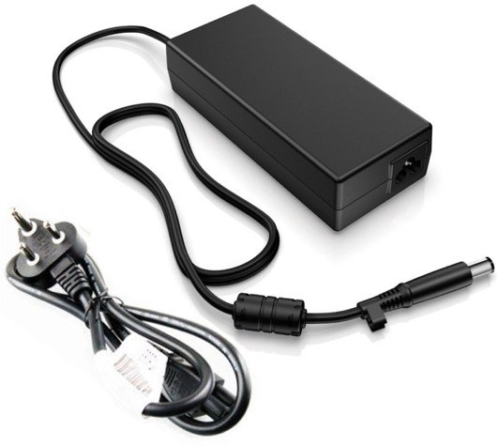
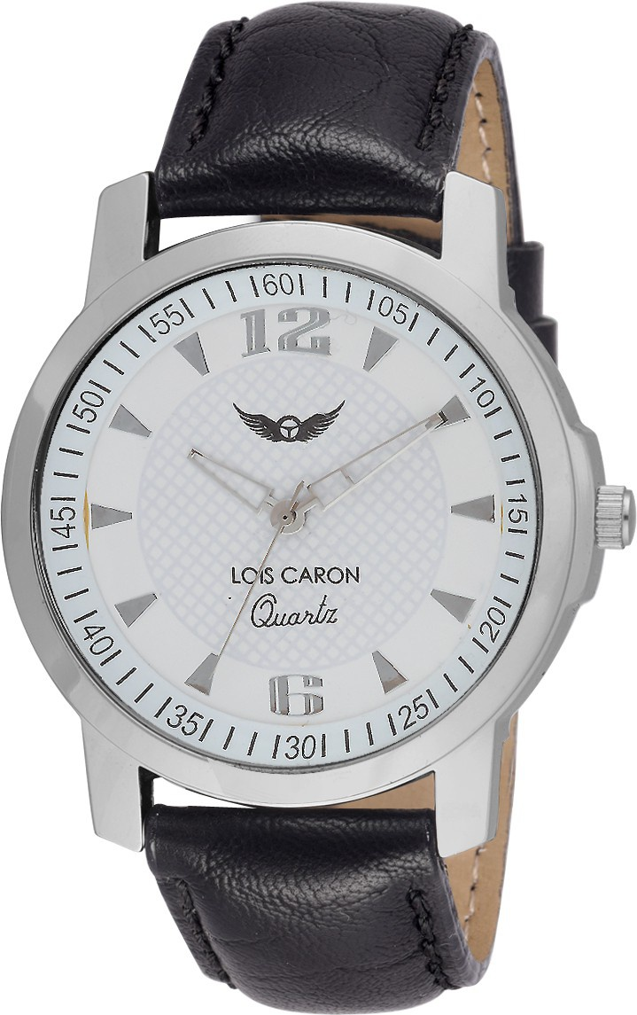
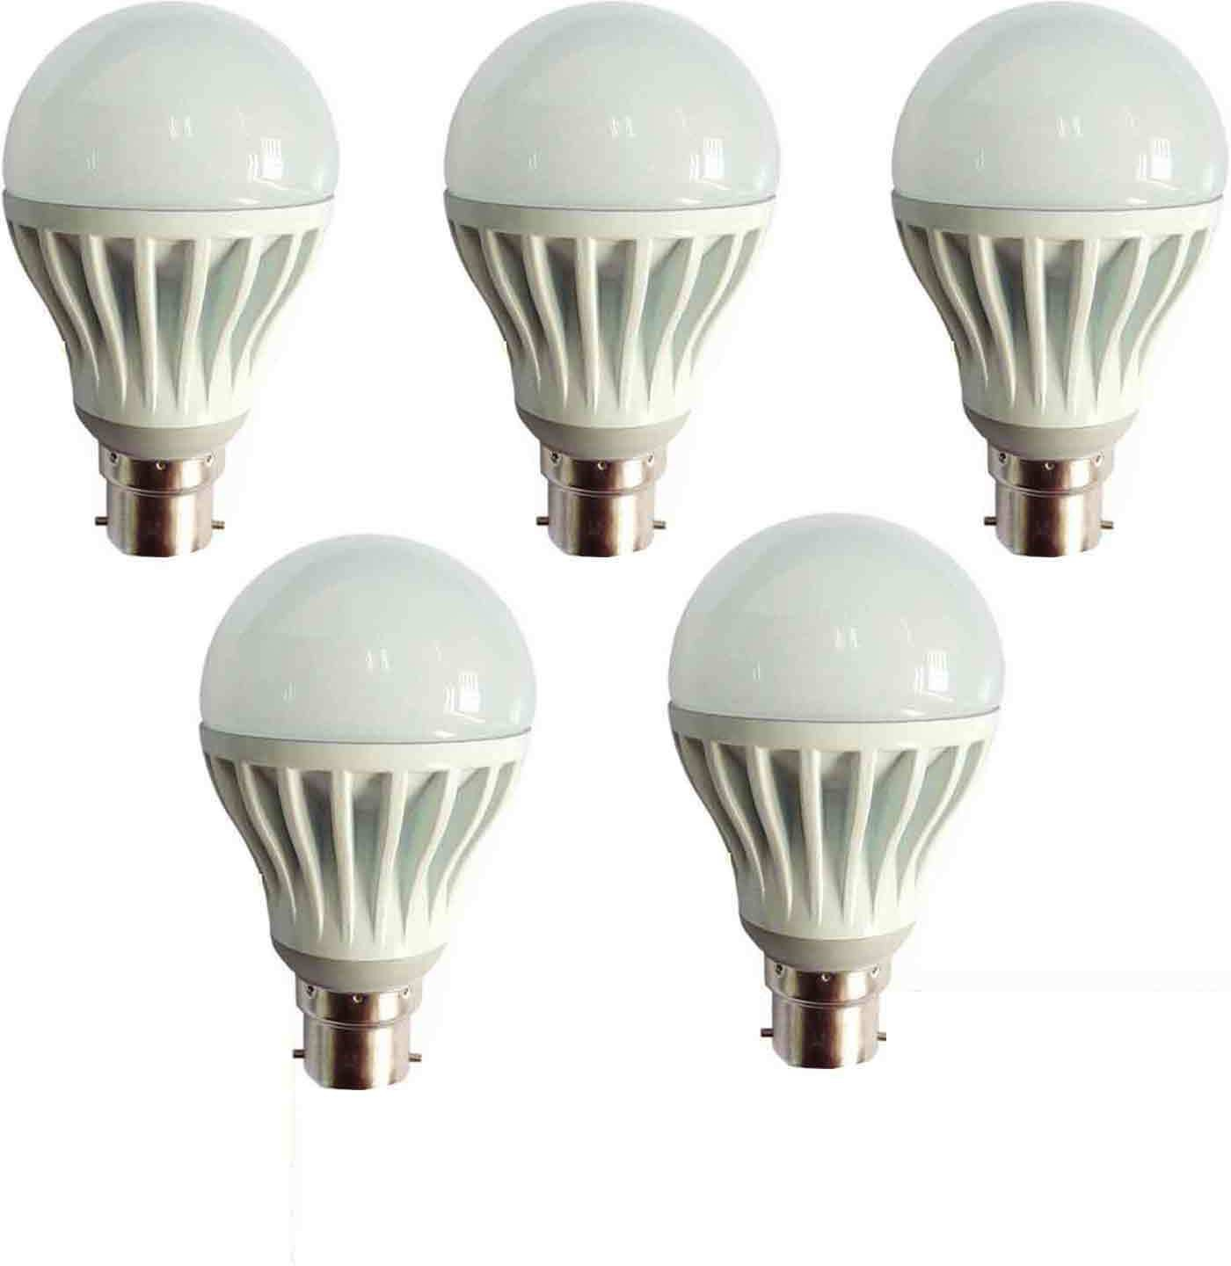
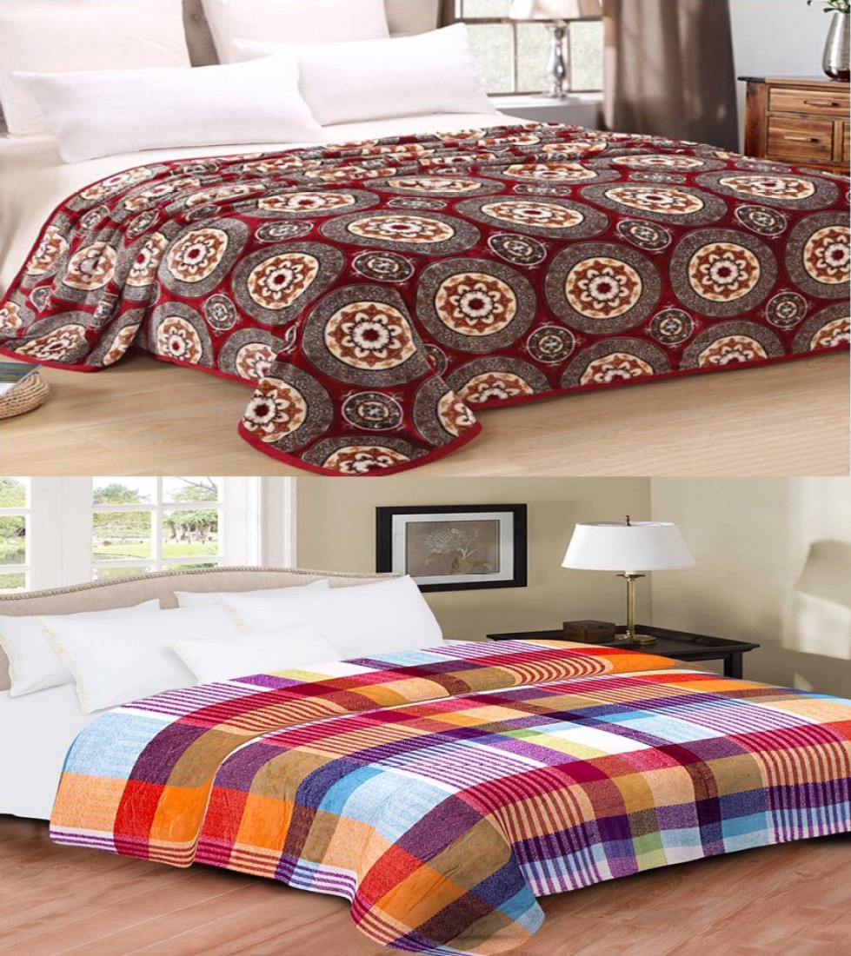
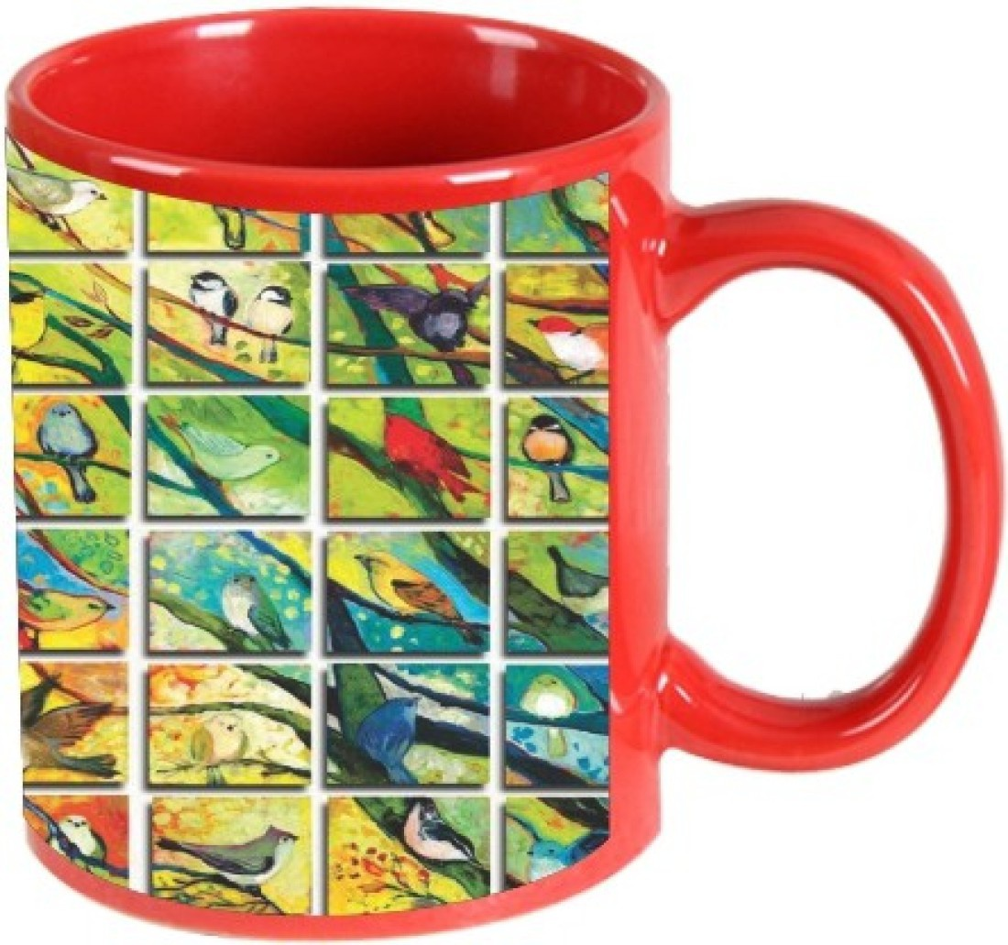
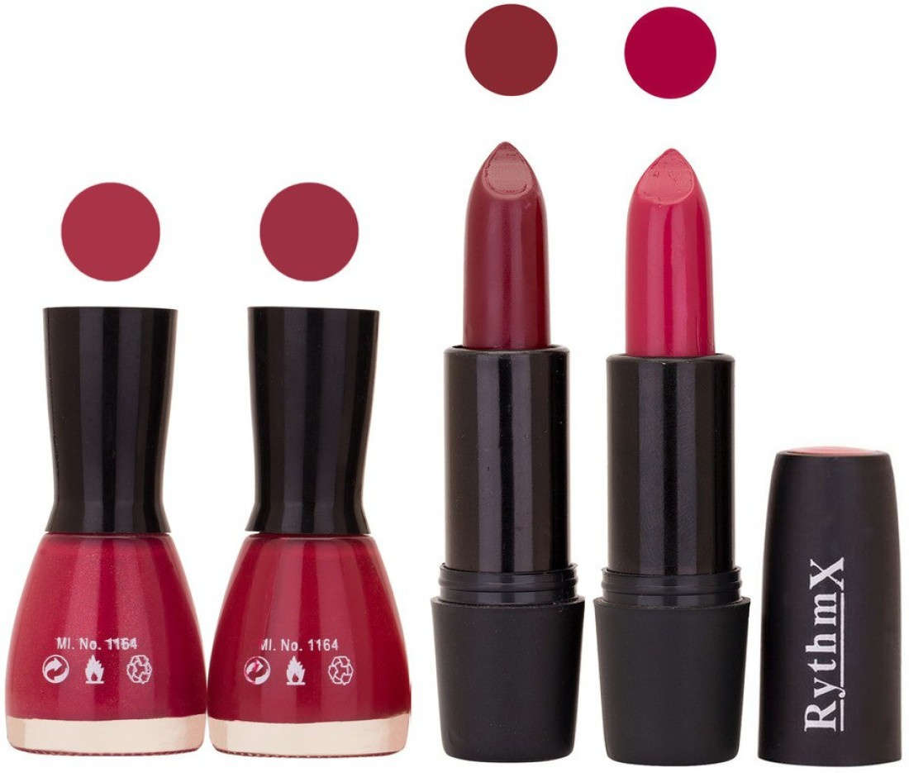
II.1. Présentation du jeu de données
Description des données :
Il s’agit d’un jeu de données de 1050 articles:
Présenté sous forme de tableau (1050 lignes et 15 colonnes)
Identifiant des articles, nom, catégorie de produit, marque, description du produit;
Prix du produit;
Note du produit;
Image du produit, etc...

Slide 8
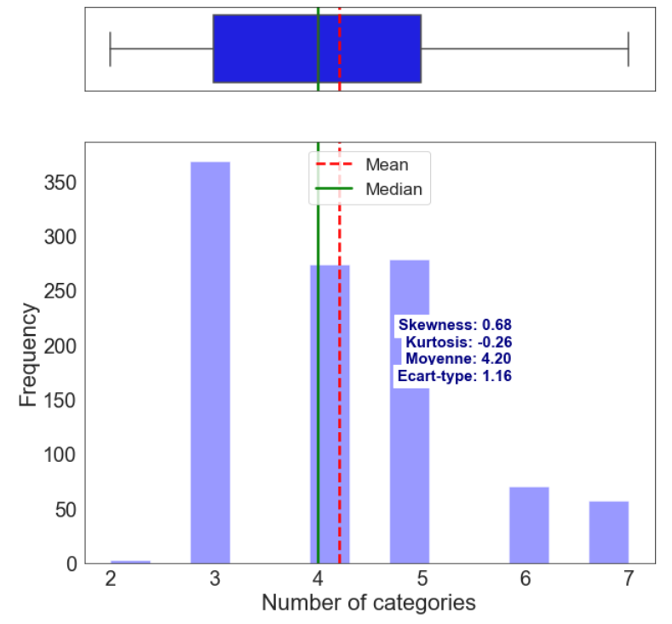
II.2. Prétraitement des données
Travail de prétraitement effectué:
Examen de la profondeur l’arbre des catégories (Variables: product_category_tree)
6 catégories disponibles
La plupart des articles possèdent une profondeur supérieure à 2
Transformation de la variables product_category_tree

Slide 9
II.2. Prétraitement des données
Travail de prétraitement effectué sur les données textuelles:
Minuscule
Tokenisation
Suppression des “stop words”
Lemmatisation
“Bag of words”
Travail de prétraitement effectué sur les données visuelles:
Normalisation en taille des images;
Normalisation colorimétriques des images;
Extraction des features à l’aide de SIFT (non terminés);

Slide 10
III. CLASSIFICATION DES DONNÉES

Slide 11
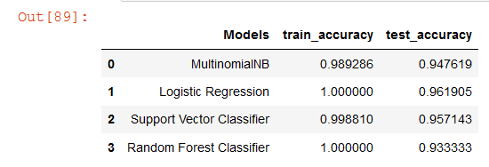
III. 1. Classification des données textuelles
Classification supervisé:
Entrainement de plusieurs modèles de classification à l’aide d’une grille de recherche:
MultinominalNB;
Logistic regression;
SVC;
Random Forest Classifier.
Résultats:
Accuracy sur les données test: 96%
Le modèle de régression logistique produit les meilleurs scores.

Slide 12
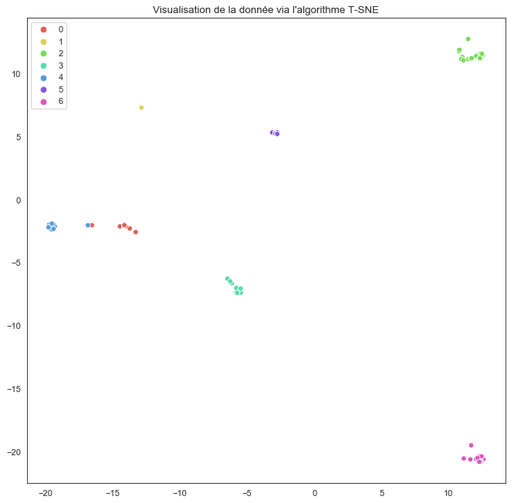
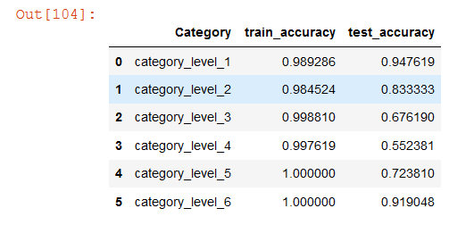
III. 1. Classification des données textuelles
Classification supervisé:
Visualisation T-SNE de la classification:
Evaluation de la précision en fonction de la profondeur de l’arbre de catégorie
Le premier niveau de catégorie produit le meilleur taux de précision.

Slide 13
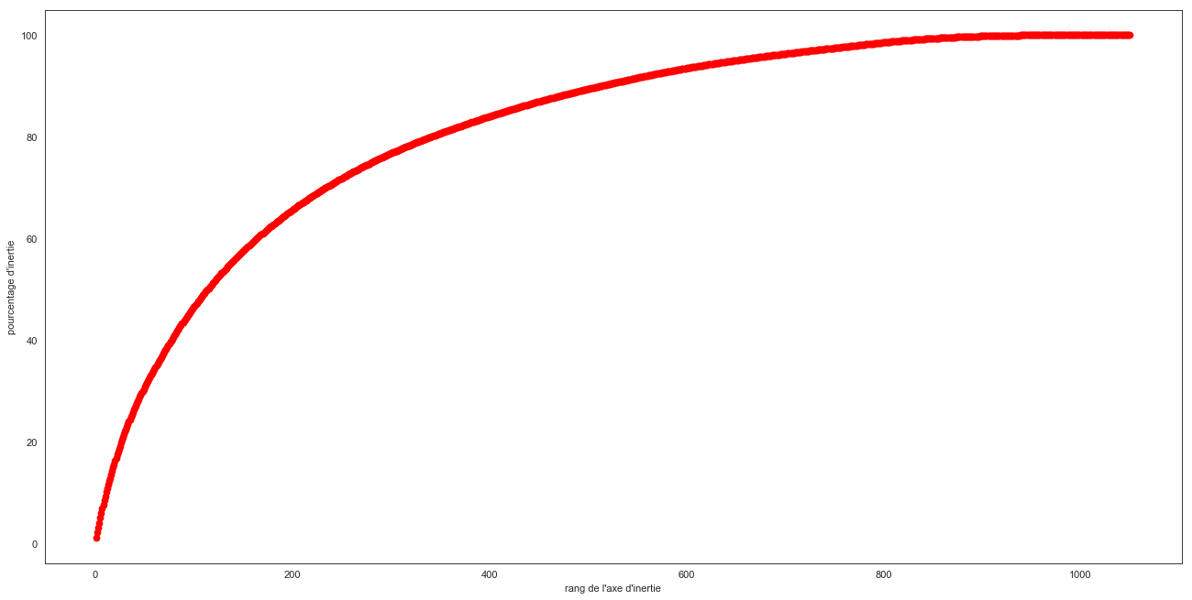

III. 1. Classification des données textuelles
Classification non supervisé:
Réduction dimensionnelle (ACP)
Les 500 premières valeurs propres expliquent environ 90% de la variance totale.
Entrainement des algorithmes KMeans et CAH:
Résultats non concluants

Slide 14
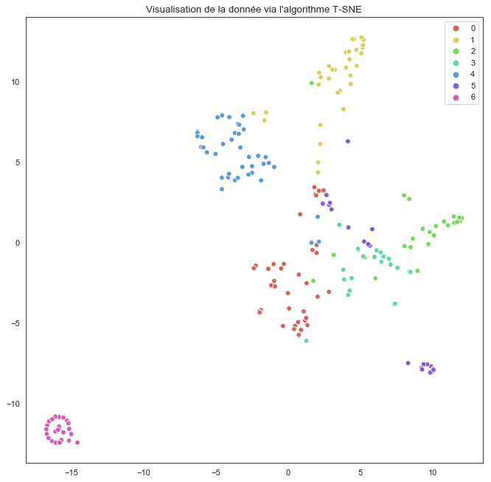
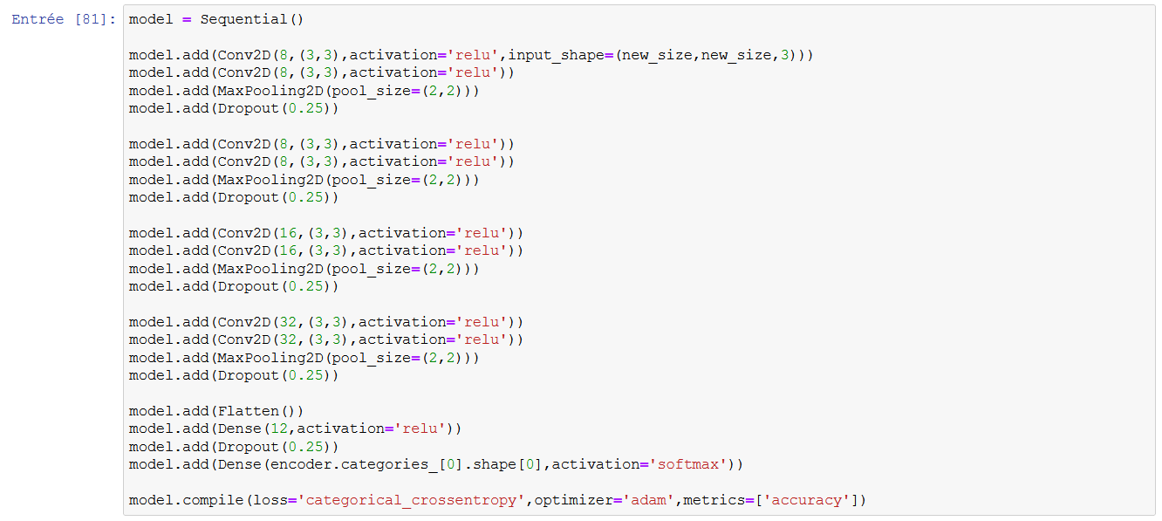
III. 2. Classification des données visuelles
Création d’un réseau de neurones
Entraînement du réseau de neurones
Accuracy: 44%
Classification non concluante
Explorer l’augmentation des données pour améliorer les performances

Slide 15
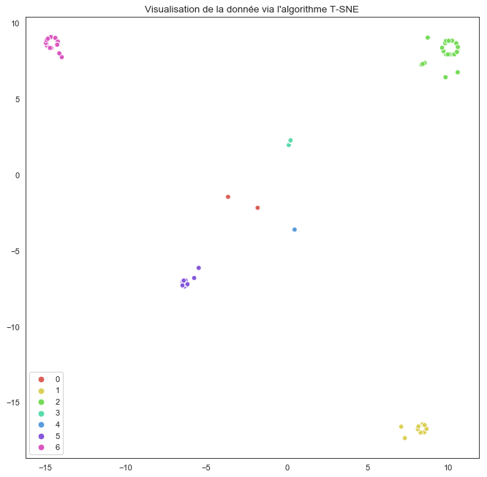
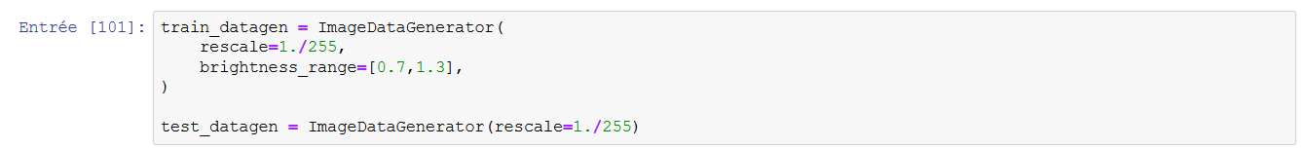
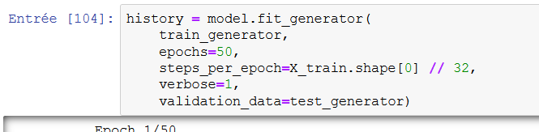
III. 2. Classification des données visuelles
Augmentation des données à l’aide de ImageDataGenerator
Normalisation des images sur le training set et le test set;
Modification de la luminosité des images
Entraînement sur le même réseau de neurones
Accuracy: 46%
Classification toujours non concluante
Utiliser les réseau de neurones pré-entraînés

Slide 16
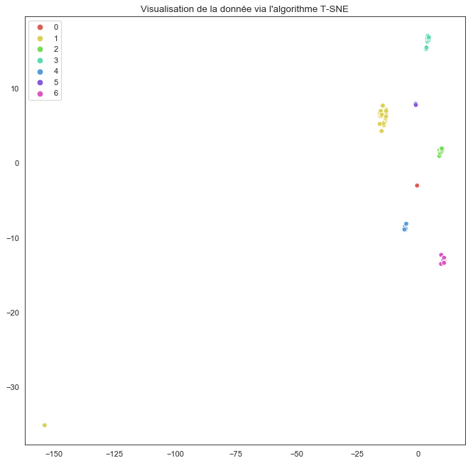
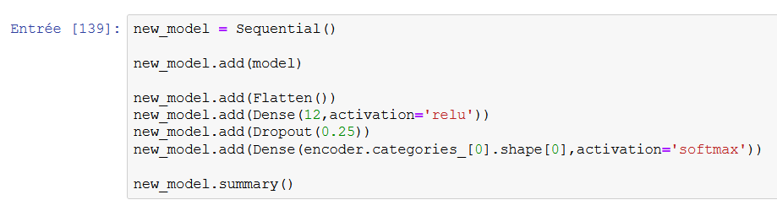
III. 2. Classification des données visuelles
Utilisation des réseau de neurones pré-entraînés
Entraînement du modèle VGG16 avec augmentation des données
Accuracy: 80%
Classification concluante

Slide 17
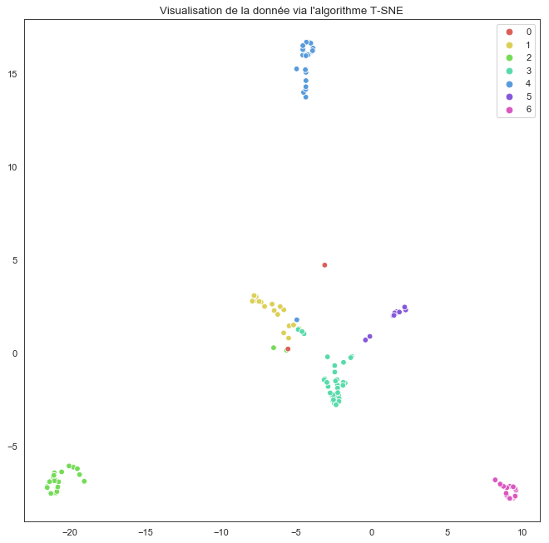
III. 2. Classification des données visuelles
Utilisation des réseau de neurones pré-entraînés
Entraînement du modèle ResNet50 avec augmentation des données
Accuracy: 18%
Classification non-concluante

Slide 18
III. 2. Classification des données visuelles
Utilisation des réseau de neurones pré-entraînés
Entraînement du modèle InceptionV3 avec augmentation des données
Accuracy: 75%
Classification concluante

Slide 19
IV. CONCLUSION

Slide 20
IV. Conclusion
La base de données contient très peu d’articles;
Le modèle de régression logistique produit une classification assez performante;
Meilleur taux de précision avec l’augmentation des données;
Faisabilité du moteur de classification.
En perspectives,
Augmenter les données pour améliorer les performances de modèles;
Réaliser une classification combinée (données textuelles et visuelles).
Classification supervisée et non-supervisée à explorer
Transfert learning avec les données textuelles.

